Slide 1
আজকের পাঠে সকলকে স্বাগতম

Slide 2
শিক্ষক পরিচিতি
আজিবুর রহমান
সহকারী শিক্ষক
ফুড়ারপার সরকারি প্রাথমিক বিদ্যালয়
কোম্পানীগঞ্জ,সিলেট।
মোবাইলঃ০১৭১৫৭২১০৮১

Slide 3
আজকের পাঠ শ্রেণিঃপঞ্চম বিষয়ঃ বাংলা পাঠঃ এই দেশ এই মানুষ পাঠ্যাংশঃ বাংলাদেশের----উৎসব যেন সবার। পৃষ্ঠা নং- ২

Slide 4
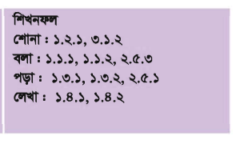

Slide 5
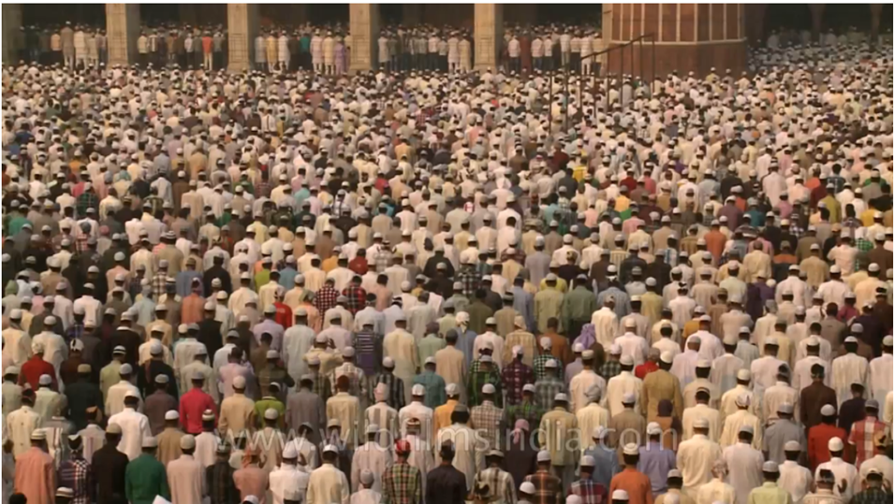
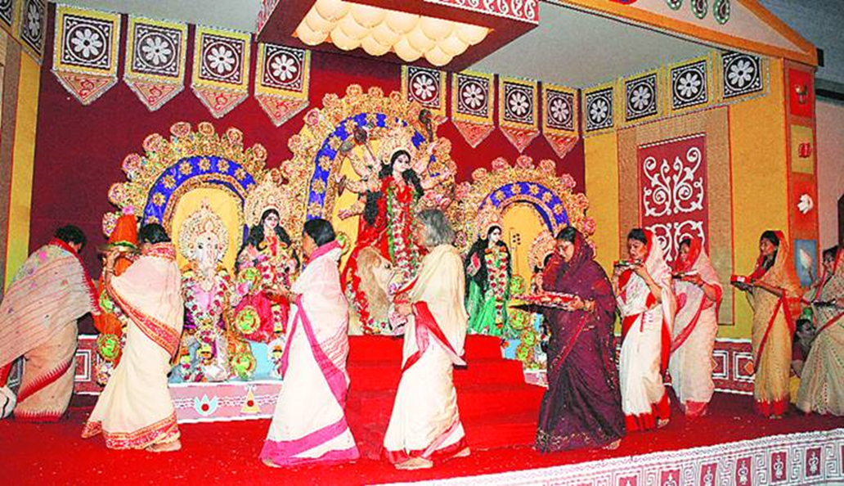
চল,আমরা কিছু ছবি দেখি
দুর্গাপূজা
ঈদ

Slide 6
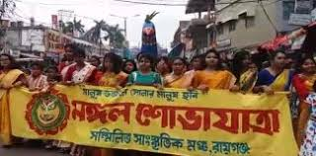
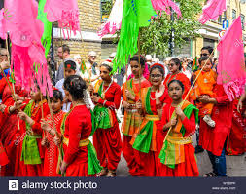
চল,আমরা আরও কিছু ছবি দেখি
নববর্ষ
নববর্ষ

Slide 7
আজকের পাঠ
এই দেশ এই মানুষ (বাংলাদেশের---সবার।)
চল, পাঠ্যবই এর ২ নং পৃষ্ঠা পড়ি

Slide 8
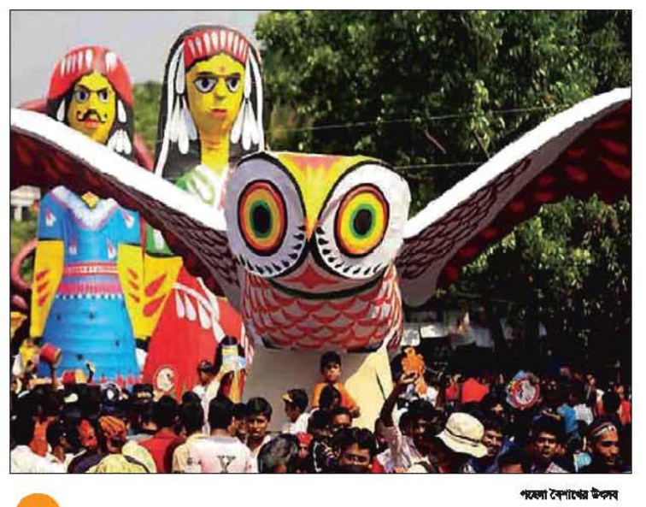
পাঠ্য বইয়ের ছবিটি দেখো ।
বলতো এটি কোন উৎসব?
পহেলা বৈশাখ

Slide 9
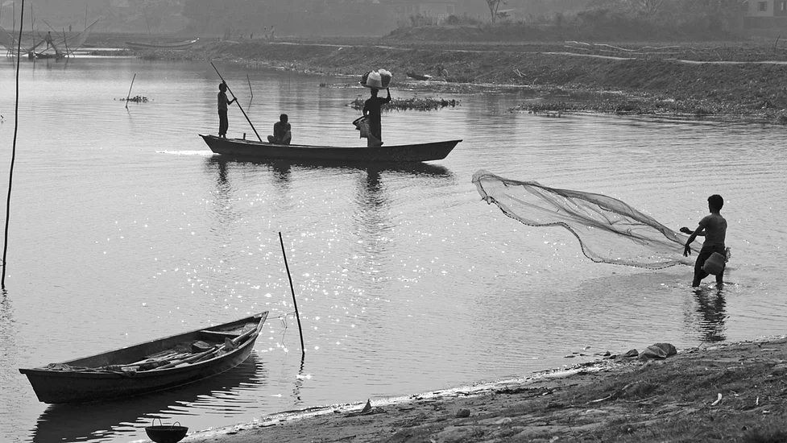
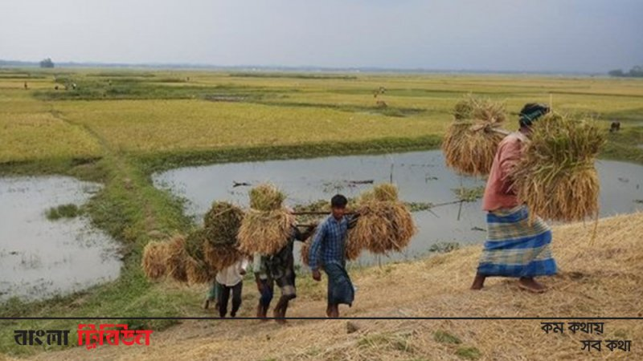

Slide 10
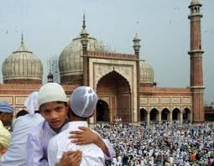
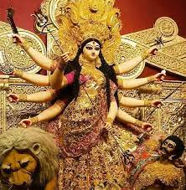
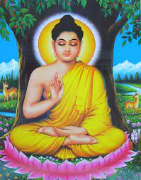

Slide 11
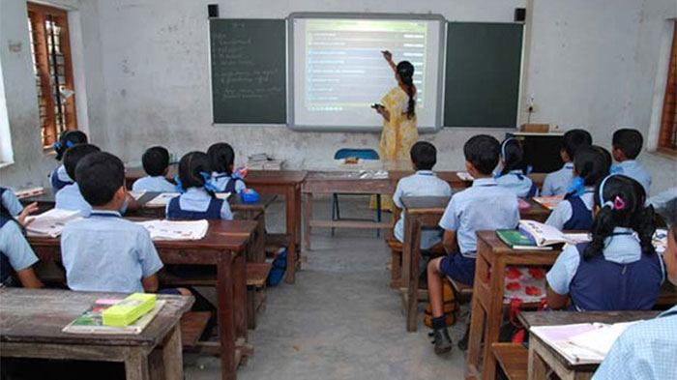
শব্দ গুলির অর্থ জেনে নিই
প্রদত্ত শব্দ শব্দার্থ
সাহায্য - সহযোগিতা।
শ্রদ্ধা - ভক্তি ।
সাংরাই - রাখাইনদের নববর্ষ উৎসব ।
বিজু -চাকমাদের নববর্ষ উৎসব।
উৎসব -অনুষ্ঠান।
পার্বণ - উৎসব।

Slide 12
এককথায় প্রকাশ কর
একক কাজ
*একের সংগে অন্যের ----
*নতুন বছরের প্রথম দিন ----
পরস্পর।
নববর্ষ।

Slide 13
বিপরীত শব্দ লিখ
প্রদত্ত শব্দ বিপরীত শব্দ
বন্ধু শত্রু
শ্রদ্ধা অশ্রদ্ধা
ভালবাসা ঘৃণা
গড়া ভাঙ্গা

Slide 14
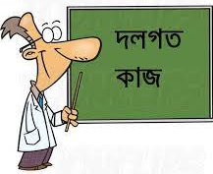
যুক্তবর্ণ ভেঙ্গে লিখ
এবং একটি করে শব্দ লিখ
স্প,ন্ধ,দ্ধ,ষ্ট,স্ট
স্প- স +প, পরস্পর।
ন্ধ –ন+ধ , বন্ধু ।
দ্ধ –দ+ধ ,শ্রদ্ধা ।
ষ্ট – ষ+ট , খ্রিষ্টান।
স্ট- স+ট ,ইস্টার।

Slide 15
মূল্যায়ন
প্রশ্ন গুলির উত্তর লিখ
১।বাঙ্গালীদের বড় উৎসব কোনটি?
২।আমরা কাদের শ্রদ্ধা করব?
৩।রাখাইনদের উৎসবের নাম কি?
৪।তিনটি পেশার নাম লিখ?

Slide 16
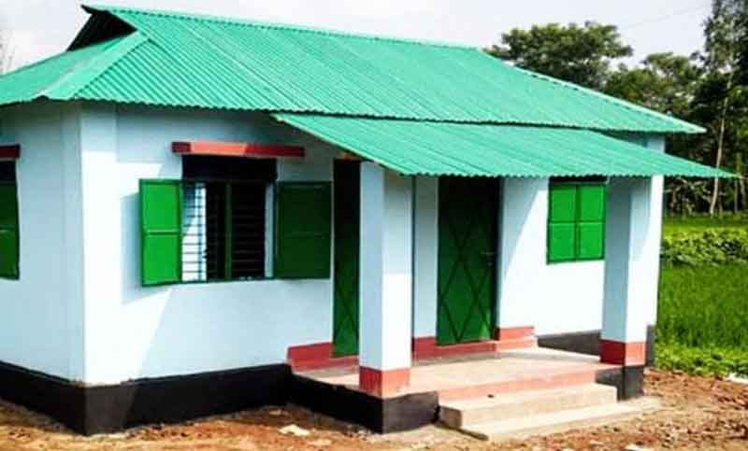
বাড়ির কাজ
ক্রিয়াপদের চলিত রূপ লিখ
করিতেছে,গড়িয়া,করিতে,রহিয়াছে, ঘুরিয়া,
বেড়াইতে, রাখিয়াছে ।

Slide 17
ধন্যবাদ

